Slide 1

Clase 04. SQL
SUBLENGUAJES SQL

Slide 2


RECUERDA PONER A GRABAR LA CLASE

Slide 3

Reconocer e implementar las sentencias complementarias de SQL
Identificar las funciones en SQL
Identificar los diferentes tipos de intersección en tablas SQL
OBJETIVOS DE LA CLASE

Slide 4
MAPA DE CONCEPTOS

Slide 5

MAPA DE CONCEPTOS CLASE 3
DATA TYPES
ORDER BY
CLÁUSULAS de la sentencia SELECT
LIMIT
SENTENCIAS COMPLEMENTARIAS
HAVING
GROUP BY
JOIN entre dos Tablas
INNER
LEFT
RIGHT
OUTER

Slide 6

Comenzamos en el poder, y a su vez la complejidad que el lenguaje SQL tiene para el procesamiento, así como la obtención de información de una base de datos.
Veamos ahora de qué se tratan los sublenguajes SQL, y cuál es el objetivo de integrarlos en el uso cotidiano de éste.

Slide 7

DATA TYPES

Slide 8
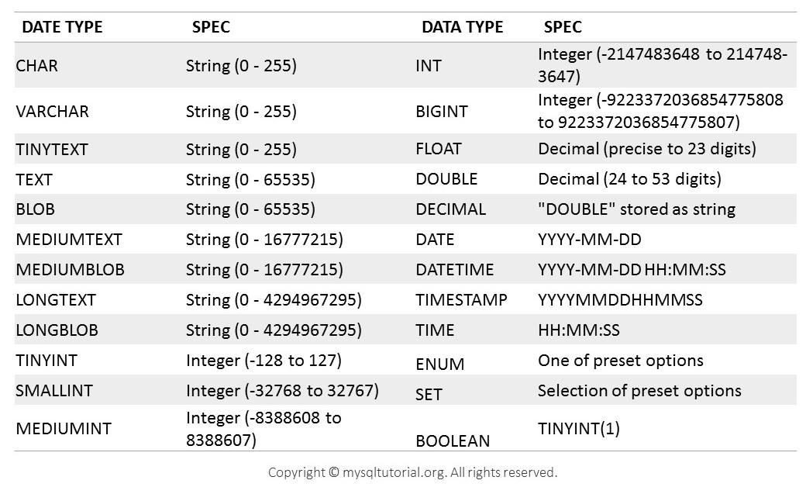
DATA TYPES

Slide 9
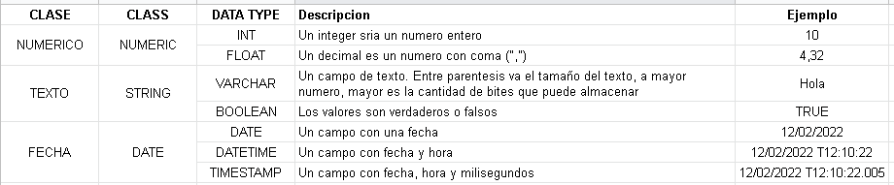
DATA TYPES
Dejaremos una lista de los Data Types que utilicemos en el Glosario, para que empiecen a familiarizarse con los términos.

Slide 10
PERO PRIMERO...
¡VAMOS A PRACTICAR UN POCO!

Slide 11
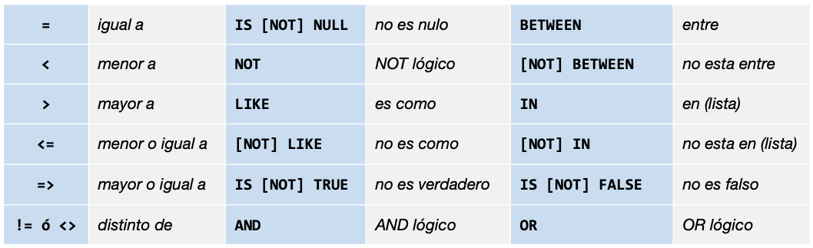
OPERADORES DE COMPARACIÓN
Pre-calentemos con algunos ejemplos, combinando operadores de comparación mencionados la clase anterior, para ponernos en línea con el resto de los temas que siguen.

Slide 12

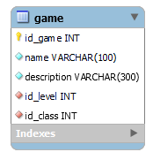
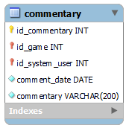
PRÁCTICAS CON OPERADORES
Veamos cómo combinar diferentes operadores sobre la tabla GAME y COMMENTARY, para obtener diferentes resultados posibles.

Slide 13

Resolver las siguientes consultas:
Todos los comentarios sobre juegos desde 2019 en adelante.
Todos los comentarios sobre juegos anteriores a 2011.
Los usuarios y texto de aquellos comentarios sobre juegos cuyo código de juego (id_game) sea 73
Los usuarios y texto de aquellos comentarios sobre juegos cuyo id de juego no sea 73.
Aquellos juegos de nivel 1.
Aquellos juegos sean de nivel 14 o superior.
Aquellos juegos de nombre 'Riders Republic' o 'The Dark Pictures: House Of Ashes'.
Aquellos juegos cuyo nombre empiece con 'Gran'.
Aquellos juegos cuyo nombre contenga 'field'.

Slide 14


DILEMAS DEL MUNDO SQL
Si pensamos en un campo que debe almacenar el DNI o Cédula de identidad de las personas, ¿qué tipo de dato debería ser el de este campo?
¿NUMÉRICO O STRING? 💬 CONTESTA EN EL CHAT

Slide 15
DILEMAS DEL MUNDO SQL
Y si pensamos en un campo contable, que debe almacenar el año de ejercicio de los asientos registrados, ¿qué tipo de dato deberíamos darle a este campo?
¿NUMÉRICO O STRING? 💬 CONTESTA EN EL CHAT

Slide 16
ORDENAMIENTO DE DATOS

Slide 17
ORDER BY

Slide 18

LA SENTENCIA ORDER BY
Así como podemos consultar, seleccionar qué mostrar y cuáles datos filtrar, SQL nos brinda también la posibilidad de ordenar la información. Para el ordenamiento de la misma, debemos recurrir a la sentencia ORDER BY.

Slide 19
Podemos especificar una o más columnas, separando las mismas por una coma, para que el resultado SQL muestre los datos ordenados de acuerdo a nuestro criterio o necesidad.
SELECT (campos)
FROM (tabla)
WHERE (condición)
ORDER BY (columna)

Slide 20
SELECT
...
ORDER BY (columna)
ASC
Existen dos tipos de ordenamiento (de uso opcional):
ASC
DESC
Si no especificamos ninguno, SQL ordena de forma ASC.

Slide 21
DILEMAS DEL MUNDO SQL
¿Qué creen que va a pasar ordenando una columna que tiene nombres de manera ASC?
💬 CONTESTA EN EL CHAT

Slide 22


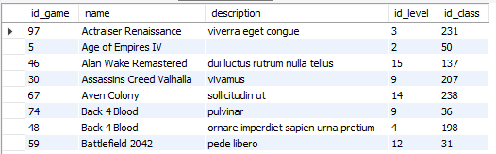
PRÁCTICAS CON ORDENAMIENTO
Seleccionemos todos los registros de la tabla GAME, ordenados por name de forma ascendente (ASC).

Slide 23

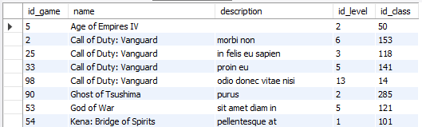
PRÁCTICAS CON ORDENAMIENTO
Ahora seleccionemos todos los registros de la tabla GAME, ordenados por name de forma ascendente (ASC) y apliquemos el filtro donde el nombre (name) contenga el texto “of”

Slide 24
¡VAMOS A PRACTICAR UN POCO!

Slide 25
LIMIT

Slide 26
LA SENTENCIA LIMIT
La utilizamos al final de toda la sentencia SELECT, para restringir el número de filas en el resultado de la consulta.
LIMIT espera uno o dos parámetros:
desde qué registro comenzar a mostrar.
el total de registros próximos a mostrar.

Slide 27
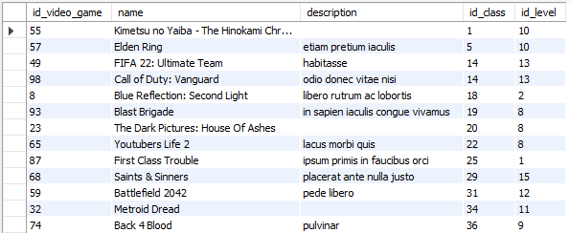
SELECT *
FROM game
ORDER BY id_class
LIMIT 5;
Si especificamos un solo parámetro numérico, nos devolverá sólo los primeros N registros del resultado de la consulta.

Slide 28
SELECT *
FROM game
ORDER BY id_class
LIMIT 3, 5;
Si especificamos dos parámetros numéricos, se listarán los N registros del resultado de la consulta, partiendo de la posición indicada por el primer parámetro.

Slide 29
¡VAMOS A PRACTICAR UN POCO!

Slide 30


USO DE LIMIT TOP
Si alguna vez debes trabajar con SQL Server, ten presente que este motor de BD no incluye la sentencia LIMIT.
En su lugar, utiliza la sentencia TOP para devolverte los primeros N registros de la consulta solicitada. Ejemplo en codigo SQL Server:
SELECT TOP 10 *
FROM game ORDER BY id_class DESC;

Slide 31
☕
BREAK
¡5/10 MINUTOS Y VOLVEMOS!

Slide 32
ALIAS

Slide 33
USO DE ALIAS
SQL Alias es una forma de acotar el nombre de una tabla o columna, simplificando así su uso en sentencias SQL
Se logra reducir las sentencias SQL cuando incluyen dos o más tablas y/o varios campos
Se debe usar la palabra reservada AS, seguida del alias que se desea dar a dicho campo o tabla

Slide 34
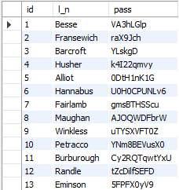
SELECT
su.id_system_user AS id,
su.last_name AS l_n,
su.password AS pass
FROM system_user su
ORDER BY su.id_system_user;
La integración de Alias es ideal para acortar el nombre de campos y/o tablas.

Slide 35
FUNCIONES DE AGREGACIÓN

Slide 36
DEFINICIÓN

Slide 37
FUNCIONES DE AGREGACIÓN
Así como SQL nos permite obtener datos de una o más tablas, también nos permite obtener valores simplificados o resumidos, sobre datos específicos que necesitemos
Esto se conoce como Funciones de Agregación o Agrupación.

Slide 38
FUNCIONES DE AGRUPACIÓN
Podemos combinar funciones de totalización, conteo, promedios, valores mínimos y/o máximos, entre otras, al momento de realizar la consulta
Las funciones de agregación se combinan con la cláusula GROUP BY y el uso de AS

Slide 39
REPASO POR LAS FUNCIONES

Slide 40
COUNT()
SELECT COUNT(*) AS total_level
FROM level_game;
Devuelve el número total de filas seleccionadas en una consulta

Slide 41
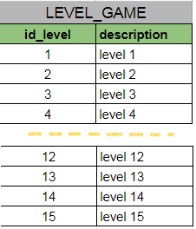
MIN()
SELECT MIN(id_level)
AS min_level
FROM level_game;
Devuelve el valor mínimo de un campo que especifiquemos

Slide 42
MAX()
SELECT MAX(id_level)
AS max_level
FROM level_game;
Devuelve el valor máximo de un campo que especifiquemos

Slide 43
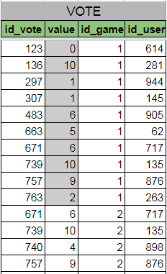
SUM()
SELECT SUM(value)
FROM vote
WHERE id_game = 1;
Devuelve la suma de los valores de un campo que especifiquemos

Slide 44
AVG()
SELECT AVG(value)
FROM vote
WHERE id_game = 1;
Devuelve el valor promedio de un campo que especifiquemos

Slide 45
DILEMAS DEL MUNDO SQL
¿Qué creen que va a pasar si pedimos el mínimo de una columna que en vez de tener números, tenga texto?
💬 CONTESTA EN EL CHAT

Slide 46
¡VAMOS A PRACTICAR UN POCO!

Slide 47
GROUP BY

Slide 48
GROUP BY
Como ya mencionamos, la cláusula GROUP BY es fundamental para usarse junto a las funciones de agregación, la debemos utilizar cuando debemos obtener información que nace de la agrupación de registros
Por lo tanto, será el aliado ideal para usarse junto a COUNT(), SUM() y AVG()

Slide 49
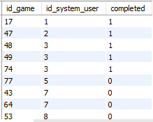
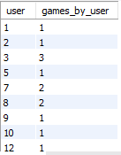
SELECT
id_system_user,
COUNT(*) AS games_by_user
FROM play
GROUP BY id_system_user;

Slide 50
HAVING

Slide 51
HAVING
HAVING, al igual WHERE, permite establecer condiciones para filtrar los resultados. Para ello, necesitamos generar campos con resultados filtrados, para luego sumar a HAVING
Por lo tanto, debemos tener presente que esta sentencia solo funciona con campos generados a partir de una función

Slide 52
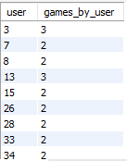
SELECT
id_system_user AS user, COUNT(*) AS games_by_user
FROM play
GROUP BY id_system_user
HAVING COUNT(*) > 1;

Slide 53

PRÁCTICAS DE AGRUPAMIENTO
Implementemos las diferentes opciones de orden y agrupamiento de datos
Tiempo estimado: 10 minutos

Slide 54

PRÁCTICAS DE AGRUPAMIENTO
Partiendo de la tabla, debes determinar qué resultado obtendrás, implementando las consultas de la diapositiva siguiente
Comentaremos los resultados en la clase, a través del sistema de chat

Slide 55
PRÁCTICAS DE ORDEN/ AGRUPAMIENTO
SELECT * FROM commentary ORDER BY id_system_user desc;
SELECT * FROM commentary ORDER BY id_system_user LIMIT 3;
SELECT COUNT(id_system_user ) AS comments, id_system_user
FROM commentary GROUP BY id_system_user ;
SELECT COUNT(id_system_user ) AS comments, id_system_user
FROM commentary
GROUP BY id_system_user
HAVING comments > 2;

Slide 56
¡VAMOS A PRACTICAR UN POCO!

Slide 57
JOIN

Slide 58
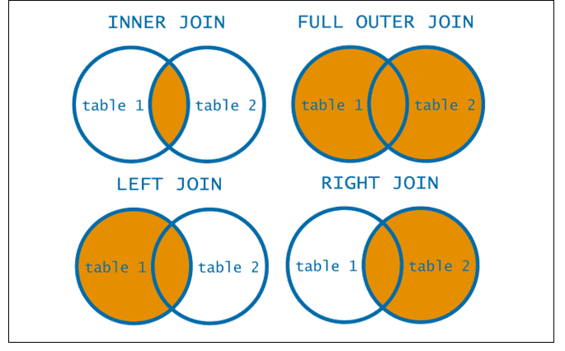
CONCEPTO
JOIN permite combinar registros de diferentes tablas, complementándose con la cláusula ON, la cual establece la condición por la cual queremos unir las tablas. Generalmente son campos comunes entre tablas. Los tipos de JOIN importantes, son cuatro:

Slide 59
INNER JOIN

Slide 60
INNER JOIN
INNER JOIN, o JOIN, retorna todas las filas de las dos tablas siempre que haya coincidencia por el campo declarado en el ON.
El resultado es NULL cuando no hay coincidencia alguna.
SELECT nombres_columnas FROM tabla1 INNER JOIN tabla2
ON tabla1.columna_relacion = tabla2.columna_relacion;

Slide 61
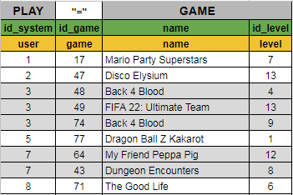
SINTAXIS: inner join
Armamos la consulta utilizando INNER JOIN para llegar al resultado deseado.
SELECT id_system_user as user, g.id_game as game, name,
id_level as level
FROM play p INNER JOIN game g ON (p.id_game = g.id_game);

Slide 62
LEFT JOIN

Slide 63
LEFT JOIN
LEFT JOIN, retorna todas las filas de la tabla izquierda que coincidan con las filas de la tabla derecha
El resultado es NULL del lado derecho, cuando no hay coincidencia.
SELECT nombres_columnas FROM tabla1 LEFT JOIN tabla2
ON tabla1.columna_relacion = tabla2.columna_relacion;

Slide 64
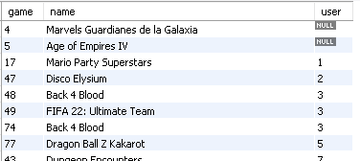
SINTAXIS: left join
Armamos la consulta utilizando LEFT JOIN para llegar al resultado deseado
SELECT g.id_game as game,
g.name, p.id_system_user as user
FROM game g
LEFT JOIN play p ON p.id_game = g.id_game;

Slide 65
RIGHT JOIN

Slide 66
RIGHT JOIN
RIGHT JOIN, retorna todas las filas de la tabla derecha que coincidan con las filas de la tabla izquierda
El resultado es NULL cuando no hay coincidencia del lado izquierdo
SELECT nombres_columnas FROM tabla1 RIGHT JOIN tabla2
ON tabla1.columna_relacion = tabla2.columna_relacion;

Slide 67
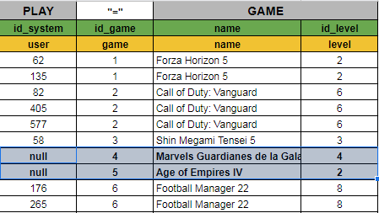
SINTAXIS: right join
Armamos la consulta utilizando RIGHT JOIN para llegar al resultado deseado
SELECT id_system_user as user, g.id_game as game,
name, id_level as level
FROM play p RIGHT JOIN game g
ON (p.id_game = g.id_game);

Slide 68
FULL JOIN

Slide 69
FULL JOIN
FULL JOIN, retorna todas las filas de la tabla derecha y también las filas de la tabla izquierda.
Básicamente combina los resultados de LEFT y RIGHT JOIN, pudiendo tener valores nulo de ambos lados.
Nota: MySQL no soporta FULL JOIN.
SELECT nombres_columnas FROM tabla1 OUTER JOIN tabla2
ON tabla1.columna_relacion = tabla2.columna_relacion;

Slide 70
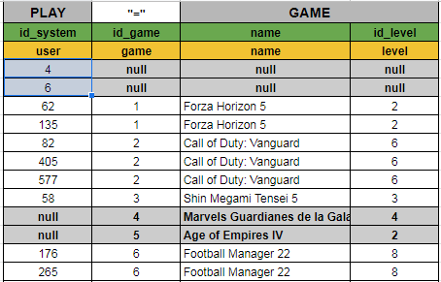
SINTAXIS: full join
Armamos la consulta utilizando FULL JOIN para llegar al resultado deseado.
SELECT s.id_system_user as user, g.id_game as game,
name, id_level as level
FROM system_user s FULL JOIN play p
ON (s.id_system_user = p.id_system_user)
FULL JOIN game g ON (p.id_game = g.id_game);

Slide 71

2
DIAGRAMA ENTIDAD-RELACIÓN
Iniciaremos el diseño de la base de datos de nuestro proyecto final.

Slide 72

DIAGRAMA ENTIDAD-RELACIÓN
Formato: PPT o Slides nombrado como “Lista+Apellido” Sugerencia: En caso de ser un archivo en línea, activar permisos de acceso. Utilizar como guía la práctica y el desafío genérico de la clase.
>> Consigna: Diseñar el modelo entidad-relación de al menos dos de las temáticas elegidas para el proyecto final. >> Aspectos a incluir en el entregable: Definir al menos cinco tablas Crear el diagrama de entidad-relación con todos sus componentes: Entidades Acciones de relacionamiento Tipos de relación Campos clave

Slide 73

¿PREGUNTAS?

Slide 74
¡MUCHAS GRACIAS!
Resumen de lo visto en clase hoy:
Prácticas con Operadores de comparación
ORDER BY - LIMIT - HAVING
GROUP BY - Funciones de agrupación
JOIN entre dos tablas

Slide 75

OPINA Y VALORA ESTA CLASE

Slide 76
#DEMOCRATIZANDOLAEDUCACIÓN

